Slide 1
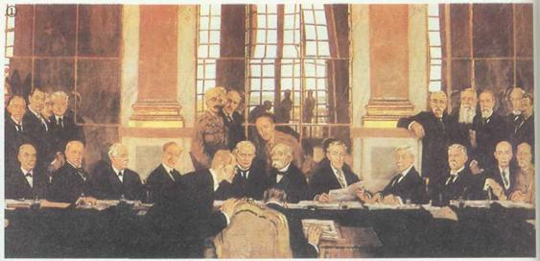
Паризька мирна Конференція
1919­1920 рр.

Slide 2
Учасники Конференції
«Союзні та здружені держави»
На конференцію було запрошено делегації з 27 країн, з яких 10 брали безпосередню участь у війні, 14 формально знаходились у стані війни (фактично допомагали лише економічними засобами) і 3 новостворені держави. Найчисельнішою була американська делегація, число співробітників якої досягло 1300. На конференцію Німеччина і її колишні союзники були допущені лише тоді, коли були вироблені проекти мирних договорів з ними.
Країни учасники війни, що мають інтереси загального характеру і беруть участь у всіх засіданнях та в роботі всіх комісій (Англія, Франція, Італія, США, Японія).
Держави, які знаходяться в стані розриву дипломатичних відносин з Німеччиною і її союзниками (в основному латиноамериканські країни).
Держави, що знаходяться в процесі утворення (Польща, Чехословаччина та ін. запрошувались однією з п'яти великих держав на засідання, що їх стоcувалися).
Країни учасники війни, що мають інтереси часткового характеру (Бельгія, Бразилія, Британські домініони, Румунія, КСХС).
Радянську Росію до участі в роботі конференції не було запрошено.

Slide 3
Плани учасниць Паризької конференції.
  Франція
повернути Ельзас і Лотарингію;
перешкодити об’єднанню Австрії та Німеччини;
створити буферну німецьку державу на лівому березі річки Рейн;
передати частину німецьких земель Бельгії, Данії, Польщі ;
стягнення з переможеної Німеччини максимально можливих репарацій.;
Франція претендувала також на частину османської спадщини.
Велика Британія
(“Послання з Камбре”):
Англія заперечувала надмірне ослаблення Німеччини і зміцнення Франції.
Прагнула перетворити Німеччину у форпост боротьби проти більшовизму (комунізму).

Slide 4
Плани США щодо
Паризької Конференції
Для США Перша світова війна означала кардинальну зміну її становища у світі. Із боржника США перетворились у кредитора. Економічна могутність за роки війни зросла (національне багатство у 1914 р. складало 192 млрд дол., а в 1920 р. — 489 млрд), країна створила могутню армію і флот. Але всередині країни точилася гостра дискусія стосовно мети американської зовнішньої політики між прихильниками ізоляціонізму і прибічниками активної зовнішньої політики (експансионістами). Ізоляціоністи дотримувалися заповіту першого президента США Дж.Вашингтона, який застерігав американців від втручання у справи Європи.
США:
“14 пунктів” В.Вільстона;
Прагнула перетворити Німеччину у форпост боротьби проти більшовизму (комунізму);
принцип вільної торгівлі та мореплавства;
створення Ліги Націй

Slide 5
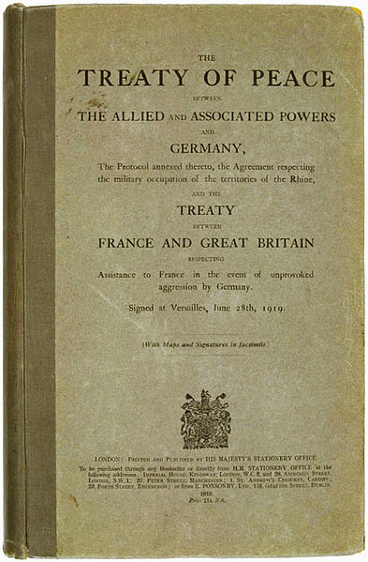
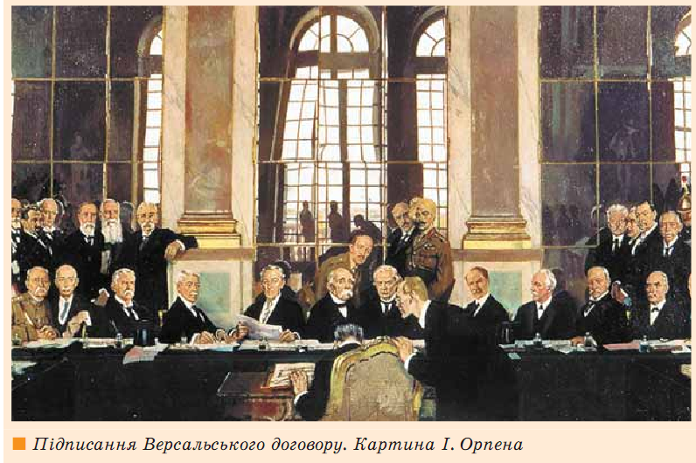
Версальський мирний договір 1919 з Німеччиною (підписаний 28.06.1919)

Slide 6
Положення Версальського договору
Антинімецькі положення Версаля :
  Саар (режим військової (французькою) окупації строком на 15 років);
  Демілітаризація рейнської зони (режим військової (французькою) окупації строком на 15 років);
  Територіальні поступки Бельгії, Данії, Литві і Польщі;
  Втрата усіх колоніальних володінь;
  Репарації з Німеччини (відповідно до рішень союзників в 1921 р., 132 млрд. золотих марок; відповідно до плану Дауэса 1924 р. - 50 млрд. марок);
  Обмеження озброєнь Німеччини (рейхсвер в 100 тис. чел., заборона на авіацію, танки і підводний флот, розпуск Генерального штабу і Військової академії);
  Моральне приниження Німеччини (ст. 231 Версальського договору, в якій уся провина за розв'язування війни покладалася цілком на Німеччину).

Slide 7
Антиросійські положення Версаля
“Сильна Польща", яка включила декілька мільйонів українців і білорусів, що випробовували під владою польської держави національно-релігійний гніт.
“Сильна Румунія", до складу якої відійшла Бесарабія.
Німеччина була змушена поступитися контролем над своїми колоніями, а також втратити ряд європейських територій. Західна Пруссія була передана Польщі, надавши їй тим самим доступ до Балтійського моря через «польський коридор», який Пруссія анексувала при поділах Польщі. Це перетворило Східну Пруссію в ексклав, відділений від основної території Німеччини.
Ельзас і більша частина Лотарингії (у кордонах 1870 р.), раніше німецькомовні території, що входили у склад Франції, анексовані королем Людовика XIV, який розглядав Рейн, як "природній кордон" Франції. Приблизно після 200 років французького правління, в 1871 році, Ельзас і німецькомовна частина Лотарингії були передані Німеччині відповідно до Франкфуртсього договору. У 1919 році обидва регіонів знову були передені Франції.
Більша частина провінції прусської провінції Позен (нині Познань) і Західної Пруссії, яка Пруссія анексувала під час поділів Польщі (1772-1795) без плебісциту відійшли до Польщі (площа 53 800 км ², 4224000 жителів (1931)). Більша частина провінції Позен вже потрапили під польський контроль під час Великопольського повстання 1918-1919 років.
Округи Мальмеді й Ейпен Німеччина передавала Бельгії. Населенню дали можливість висловити "протест" проти перенесення, алеу відповідному реєстрі зібралось небагато підписів. Залізниця Vennbahn також передавалася Бельгії.
Район Сольдау (нині Дзялдово) у Східній Пруссії, важливий залізничний вузол на маршруті Варшава-Гданськ, був переданий до Польщі без плебісциту (площа 492 км²).
Питання про державну приналежність Шлезвігу, південної частини Західної Пруссії і Верхньої Сілезії мало бути вирішене плебісцитом (північна частина Шлезвігу перейшла 1920 року до Данії, частина Верхньої Сілезії в 1922 р. — до Польщі; інші спірні території залишилися в Німеччини). Історично польські землі в басейні Одера — Нижня Сілезія та більша частина Верхньої Сілезії — залишилися в Німеччини.
Було створено Рейнську демілітаризовану зону — Німеччині заборонили тримати будь-які війська на всій своїй території на захід від Рейна й на 20 кілометрів на схід.

Slide 8

Ліга Націй
Метою Ліги проголошувалися розвиток співробітництва між народами і гарантія безпеки післявоєнного світу.

Slide 9
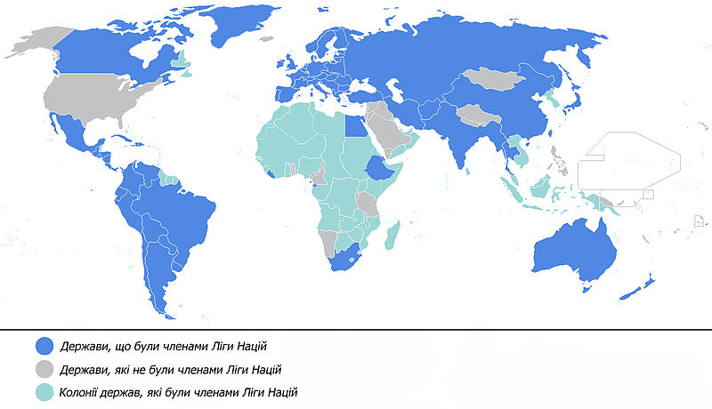
Мапа Ліги Націй

Slide 10
Статут Ліги Націй
(Витяг)
Стаття 8. …скорочення національних збройних сил до мінімуму, необхідного для гарантування національної безпеки і виконання міжнародних зобов’язань.
Стаття 11. Ліга Націй не може залишатися бездіяльною на випадок воєнних дій або загрози війни, спрямованих проти одного з членів організації.
Стаття 12. …будь-які розбіжності між членами Ліги, що становлять загрозу миру, повинні розглядатися арбітражним судом.
Стаття 13. …члени організації зобов’язані визнавати й виконувати рішення, винесені цим судом.
Стаття 16. …Якщо один із членів Ліги вдасться до війни всупереч усім взятим на себе зобов’язанням, то він іpso facto вважається агресором стосовно до решти членів Ліги. Члени Ліги зобов’язані негайно перервати з ним усі торговельні й фінансові відносини, заборонити громадянам своїх держав вступати в контакти з громадянами держави, що порушила договір…
У такому випадку Рада вважає своїм обов’язком рекомендувати урядам зацікавлених країн використовувати військові сили, морські й повітряні, завдяки яким члени Ліги можуть допомогти тим збройним силам, які примусять поважати зобов’язання, взяті на себе Лігою.

Slide 11
Мирні договори з союзниками Німеччини.
10 вересня 1919 р. Сен-Жерменський мирний договір.
27 листопада 1919 р. - Нейїський мирні договір.
4 серпня 1920 р. Тріанонський мирні договір.
10 серпня 1920 р. - Севрський мирний договір.
24 липня 1923 р. Лозаннський мирний договір.

Slide 12
10 вересня 1919 р. Сен-Жерменський мирний договір.
За Сен-Жерменським договором:
Відень визнавав незалежність Югославії, Чехословаччини, кордони Болгарії, Греції, Польщі, Румунії, Угорщини, Чехословаччини і Югославії;
Австрія зобов'язувалася виконувати будь-які ухвали держав-переможниць щодо її колишніх володінь, приналежність яких не була визначена у договорі (це стосувалося, у першу чергу, Галичини, яку невдовзі остаточно приєднали до Польщі);
У погодженні з постановами Версальського мирного договору Сен-Жерменський мирний договір зобов'язував Австрію відмовитись від прав у Марокко, Єгипті, Сіамі та Китаї;
Австрія визнавала незалежність територій, які раніше входили в Російську імперію, і відміну Берестейського договору, а також право Росії на репарації з Австрії;
Договір забороняв аншлюс, тобто приєднання Австрії до Німеччини або іншої держави;
Воєнні статті договору встановлювали чисельність австрійських збройних сил у 30 тисяч чоловік, їй заборонялось мати військово-морський флот і військову авіацію;
Австрія зобов'язувалась передати переможцям у рахунок репарацій весь торговельний і риболовецький флот;
Сен-Жерменський мирний договір включав у себе статут Ліги Націй, Міжнародного бюро праці.

Slide 13
Нейїський мирний договір
27 листопада 1919 р
Основні положення
За Нейїським договором від Болгарії до Королівства сербів, хорватів і словенців відійшли 4 райони загальною площею 2566 км² з містами Цариброд, Босилеград і Струмиця.
Підтверджувався кордон з Румунією, встановлений Бухарестським мирним договором 1913, за яким Південна Добруджа залишилася за Румунією.
Болгарія була позбавлена Західної Фракії (8,5 тис. км²) і з нею виходу в Егейське море. Західна Фракія переходила у розпорядження Великобританії, Італії, Франції, США та Японії..
Болгарія зобов'язалася виплатити репарації в 2,25 млрд. золотих франків. Її господарство та фінанси були поставлені під контроль Міжсоюзної комісії з представників Великобританії, Франції та Італії.
У 1923 і 1930 були переглянуті статті про репарації, у 1938 — про військових обмеженнях. У 1940 Південна Добруджа (згідно з Болгарсько-Румунським договором від 7 вересня 1940 р.) повернена Болгарії.

Slide 14
Тріанонський договір 4 серпня 1912 р.
Тріанонський мирний договір став складовою частиною Версальсько-Вашингтонської системи. Вступив у силу з 26 липня 1921р. Т.м.д. зафіксував розпад Австро-Угорщини, визнав раніше встановлені кордони сусідніх держав.
За Тріанонським мирним договором Підкарпатська Русь (Закарпаття) та Словаччина були включені до складу Чехословаччини; Трансільванія- східна частина Банату , передавались Румунії; Хорватія, Воєводина і Західний Банат — Королівству СХС; провінція Бургенлянд — Австрії. Угорщина відмовлялася від будь-яких прав на порт Рієку (Фіуме), визнавала незалежність Чехословаччини і Королівства СХС, зобов'язувалась визнати відміну Берестейського миру 1918р.
Виконання умов Тріанонського мирного договору призвело до втрати Угорщиною довоєнної території та зменшення населення більш як удвічі в порівнянні з 1914. Угорщині заборонялось мати на озброєнні авіацію, танки, важку артилерію.

Slide 15
Лозаннський мирний договір 24 липня 1923
Територіальні статті договору (ст. 2-22) встановлювали нові кордони Туреччини, юридично оформляючи тим самим розпад Османської імперії. Питання про межі між Туреччиною та Іраком (суперечка про Мосулу) та відкладалося до визначення її Туреччиною та Великобританією, а за «відсутності узгодження» між ними передавалося Лізі Націй.
Договір скасував режим капітуляції у Туреччині (ст. 28), економічні та політичні привілеї іноземців, міжнародний фінансовий контроль над Туреччиною. Остання погодилася зі свого боку на виплату частини османського боргу (зовнішнього боргу Османської імперії) (ст. 46).
Незважаючи на деякі несприятливі для Туреччини умови, Лозаннський мирний договір в цілому став великою перемогою Туреччини, свідчив про міжнародне визнання незалежної турецької держави, що виникла в результаті Кемалістської революції. Він означав крах імперіалістичних планів щодо Туреччини, зокрема пов'язаних із кабальним Севрським мирним договором 1920.

Slide 16
Презентацію
Підготувала
Дорощук Соломія.

